Slide 1
小样本学习综述
蔡恒雨

Slide 2
引言

Slide 3
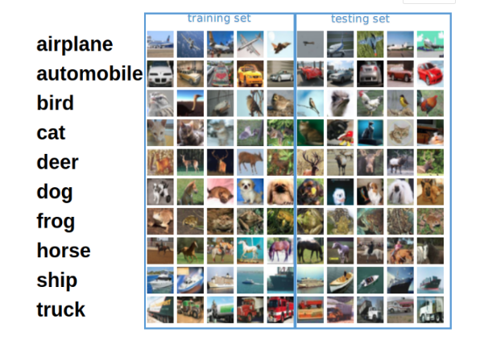
引言
深度学习(deep learning)已经广泛应用于各个领域，解决各类问题，但是deep learning是一种data hungry的技术，需要大量的标注样本才能发挥作用。
Notes:
对于如图所示的分类任务，深度学习可以轻松达到94%的准确率

Slide 4
引言
现实世界中，有很多问题是没有这么多的标注数据的，获取标注数据的成本也非常大，由此引出小样本学习问题：
训练过程中有从未见过的新类，只能借助每类少数几个标注样本；
不改变已经训练好的模型；
Notes:
小样本学习代表有few-shot learning，包括zero-shot learning 和 one-shot learning

Slide 5
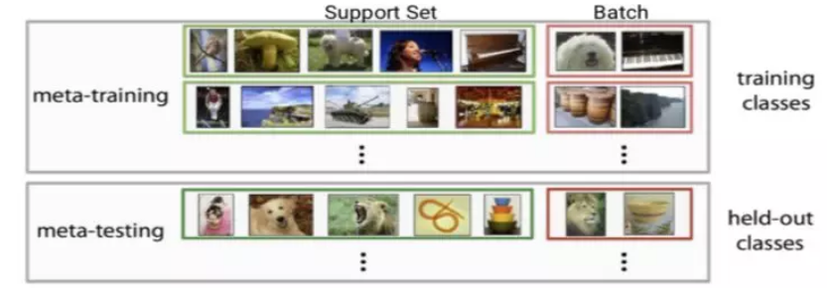
引言
Few-shot Learning 是 Meta Learning 在监督学习领域的应用。Meta Learning，又称为 learning to learn，在 meta training 阶段将数据集分解为不同的 meta task，去学习类别变化的情况下模型的泛化能力，在 meta testing 阶段，面对全新的类别，不需要变动已有的模型，就可以完成分类。
Notes:
小样本学习代表有few-shot learning，包括zero-shot learning 和 one-shot learning
展示的是一个 2-way 5-shot 的示例，可以看到 meta training 阶段构建了一系列 meta-task 来让模型学习如何根据 support set 预测 batch set 中的样本的标签；meta testing 阶段的输入数据的形式与训练阶段一致（2-way 5-shot），但是会在全新的类别上构建 support set 和 batch。

Slide 6
小样本学习

Slide 7
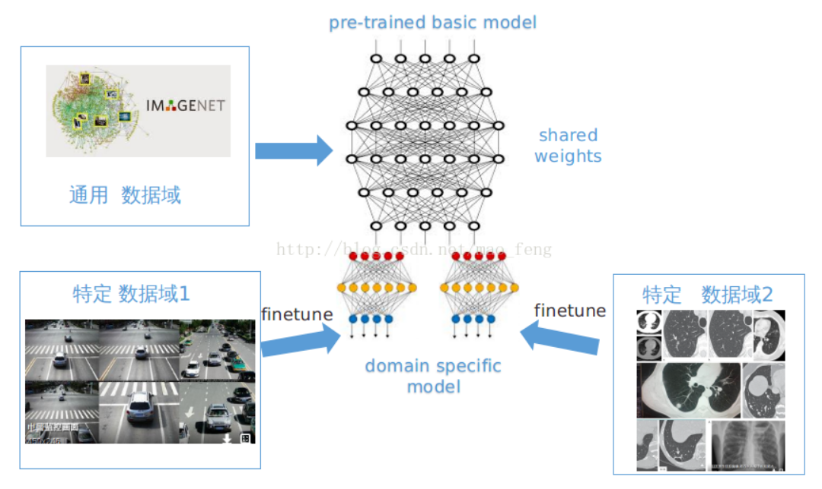
微调
《Fine-Tuning Deep Neural Networks in Continuous Learning Scenarios》
根据新的样本对原来已经训练好的模型进行一步或多步训练，模型的最后一层可能需要改变
Notes:
解决小样本学习的方法之一就是微调，即通过之前的大数据集训练出一个模型，然后再小的新数据集上进行微调，解决小样本学习问题

Slide 8
基于metric的方法
该方法是对样本间距离分布进行建模，使得属于同类样本靠近，异类样本远离。
简单地，我们可以采用无参估计的方法，如KNN。KNN虽然不需要训练，但效果依赖距离度量的选取
另一种方法，即通过学习一个端到端的最近邻分类器，它同时受益于带参数和无参数的优点，使得不但能快速地学习到新的样本，而且能对已知样本有很好的泛化性。

Slide 9
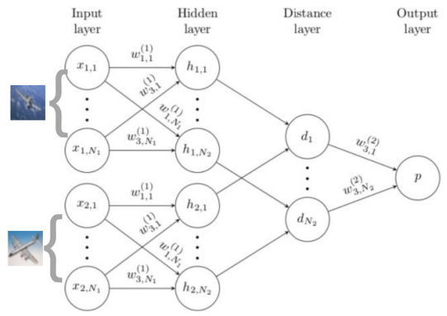
孪生网络《Siamese Neural Networks》
这个方法对输入的结构进行限制并自动发现可以从新样本上泛化的特征。通过一个有监督的基于孪生网络的度量学习来训练，然后重用那个网络所提取的特征进行one/few-shot学习。
Notes:
它是一个双路的神经网络，训练时，通过组合不同类的样本成对，同时输入网络进行训练，在最上层通过一个距离的交叉熵进行loss的计算，如下图。在预测时，以5way-5shot为例子，从5个类中随机抽取5个样本，把这个mini-batch=25的数据输入网络，最后获得25个值，取分数最高对应的类别作为预测结果，如图。

Slide 10
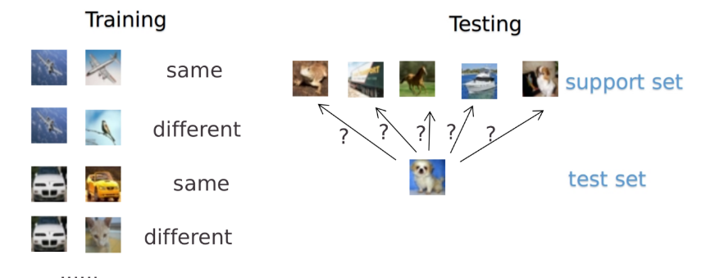
孪生网络《Siamese Neural Networks》
孪生网络的训练和测试阶段
该算法的问题在于进行测试时需要把测试样本和支持集中每一个样本进行相似度计算，这样会浪费计算力。

Slide 11
匹配网络《Matching Networks》
该文章也是在不改变网络模型的前提下能对未知类别生成标签，其主要创新体现在建模过程和训练过程上。
建模过程的创新，文章提出了基于memory和attantion的matching nets，使得可以快速学习。
对于训练过程的创新，文章基于传统机器学习的一个原则，即训练和测试是要在同样条件下进行的，提出在训练的时候不断地让网络只看每一类的少量样本，这将和测试的过程是一致的。
Notes:
这个可以通过如下两个方面来解决，即：1）基于双向 LSTM 学习训练集的 embedding，使得每个支撑样本的 embedding 是其它训练样本的函数；2）基于 attention-LSTM 来对测试样本 embedding，使得每个 Query 样本的 embedding 是支撑集 embedding 的函数。文章称其为 FCE (fully-conditional embedding)。

Slide 12
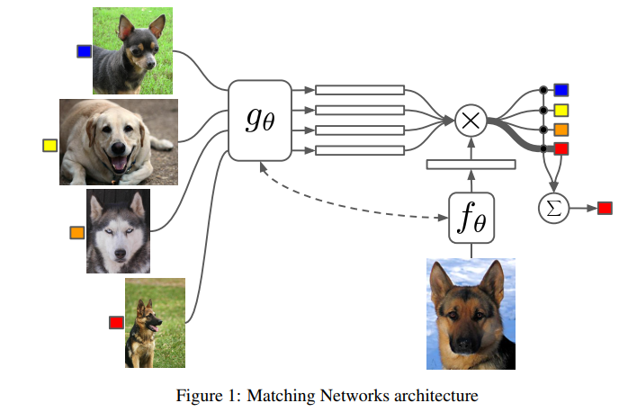
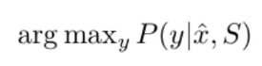
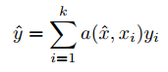
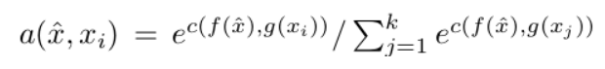
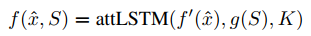
匹配网络《Matching Networks》
它尝试获得一个从支持集S(support set， 由k个样本及其标签组成)到分类器y^的一个映射，该映射是一个网络:P(y^|x^,S)，它基于当前的S，对每个未见过的测试样本x^给出其标签y^，该标签让P达到最大值。
Notes:
上述的attention具体是，对训练样本xi和测试样本x^分别进行embedding，然后求内积(cosine)，这就是文章提出的“matching”，然后输入到一个softmax中，其中c是cosine距离。其中两个embedding的模型是share的，比如用CNN。这个a是和度量学习（metric learning）相关的，对于待分类的样本x, 让其和那些标签为y的样本对齐，和其它的不对齐，这种loss其实就是和NCA，
这个可以通过如下两个方面来解决，即：1）基于双向 LSTM 学习训练集的 embedding，使得每个支撑样本的 embedding 是其它训练样本的函数；2）基于 attention-LSTM 来对测试样本 embedding，使得每个 Query 样本的 embedding 是支撑集 embedding 的函数。文章称其为 FCE (fully-conditional embedding)。

Slide 13
原型网络 《Prototypical Networks》
该方法思想十分简单高效，效果也非常好。
它学习一个度量空间， 通过计算测试样本和每个类别的原型表达的距离来进行分类。文章基于这样的想法：每个类别都存在一个聚在某单个原型表达周围的embedding，该类的原型是support set在embedding空间中的均值。然后，分类问题变成在embedding空间中的最近邻。

Slide 14
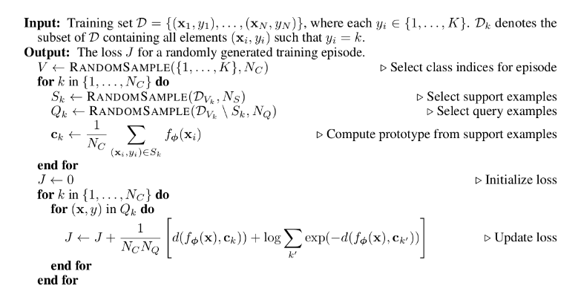
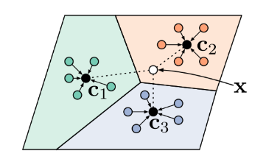
原型网络 《Prototypical Networks》
该方法思想十分简单高效，效果也非常好。
Notes:
算法和示意图
文章采用在 Bregman 散度下的指数族分布的混合密度估计，损失函数采用的类似于交叉熵函数，实验表明squared Euclidean距离比cosine距离要好14到17个点，文章在训练时采用相对测试时更多的类别数，即训练时每个 episodes 采用 20 个类（20 way），而测试对在 5 个类（5 way）中进行，其效果相对训练时也采用 5 way 的提升了 2.5 个百分点。

Slide 15
基于meta-learning（元学习）的方法
通过大量的数据，现在的AI系统能从0开始学习一个复杂的技能。我们希望AI系统能获得多种技能并能适应各种环境，但并非每次都从0开始训练。因此，我们希望它能够从之前的经验快速地学习新的技能，而不是把新的任务孤立地考虑。这个方法，我们称为元学习（learning to learn,或meta learning）, 使得我们的系统在它的整个生命周期中可以持续地学习各种各样的任务。
元学习一般有两级，第一级是快速地获得每个任务中的知识，第二级是较慢地提取所有任务中学到的信息。
Notes:
meta learning是机器学习的一个子领域，它自动学习一些应用于机器学习实验的元数据，主要目的是使用这些元数据来自动学习如何在解决不同类型的学习问题时变得灵活，从而提高现有的学习算法。灵活性是非常重要的，因为每个学习算法都是基于一组有关数据的假设，即它是归纳偏(bias)的。这意味着如果bias与学习问题中的数据相匹配，那么学习就会很好。学习算法在一个学习问题上表现得非常好，但在下一个学习问题上表现得非常糟糕。这对机器学习或数据挖掘技术的使用造成了很大的限制，因为学习问题与不同学习算法的有效性之间的关系尚不清楚。

Slide 16
Learning to learn by gradient descent by gradient descent
该论文的核心思想就是用一个可学习的梯度更新规则，替代手工设计的梯度更新规则。
假如一个优化器可以根据历史优化的经验来自身调解自己的优化策略，那么就一定程度上做到了自适应，这个并非是Adam，Momentum，RMSprop那样自适应地根据梯度调节学习率，（其梯度更新规则还是不变的），而是说自适应地改变其梯度更新规则。

Slide 17
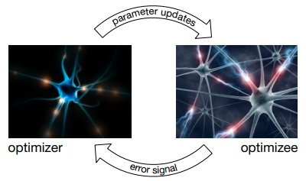
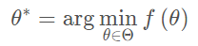
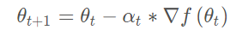
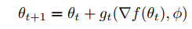
Learning to learn by gradient descent by gradient descent
该论文的核心思想就是用一个可学习的梯度更新规则，替代手工设计的梯度更新规则。通常使用循环神经网络。
优化问题：
该论文：
Notes:
利用循环神经网络来产生梯度的更新规则，以此更新base model的参数。

Slide 18
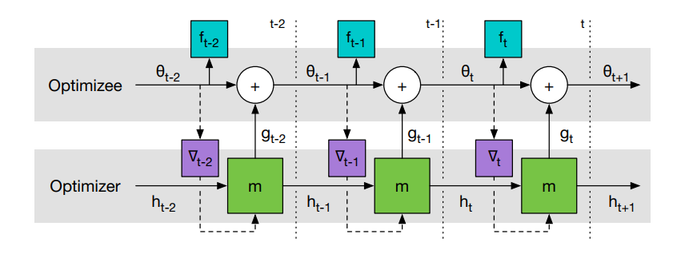
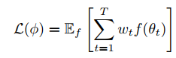
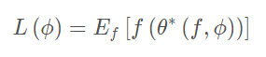
Learning to learn by gradient descent by gradient descent
该论文的核心思想就是用一个可学习的梯度更新规则，替代手工设计的梯度更新规则。

Slide 19
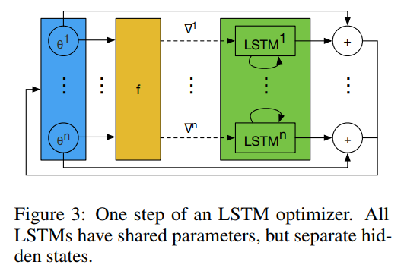
Learning to learn by gradient descent by gradient descent
该论文的核心思想就是用一个可学习的梯度更新规则，替代手工设计的梯度更新规则。
一般网络有成千上万的参数，使用RNN（LSTM）去实现需要大量隐藏层状态参数等，不太可行。所以提出coordinatewise network architecture
Notes:
所以base model的参数看成多个coordinatewise结构，然后所有结构共享LSTM参数，但是不同结构的LSTM会有不同的输出状态等，由此实现用一个压缩的LSTM来表示一个大的深度学习网络参数。

Slide 20
OPTIMIZATION AS A MODEL FOR FEW-SHOT LEARNING
该论文的思想与Learning to learn by gradient descent by gradient descent 思想十分接近。
基本思路：LSTM内部的更新非常类似于梯度下降的更新，所以利用LSTM的结构训练出一个神经网络的更新机制，输入当前网络参数，直接输出新的更新参数。

Slide 21
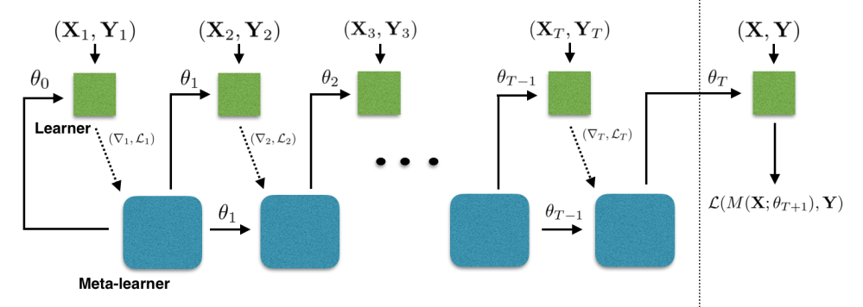
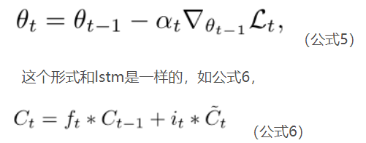
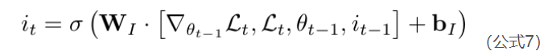
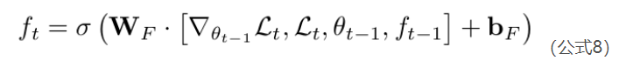
OPTIMIZATION AS A MODEL FOR FEW-SHOT LEARNING
文章学习的是一个模型参数的更新规则，在每个episode学习特定的模型。
Notes:
文章学习的是一个模新参数的更新函数或更新规则。它不是在多轮的episodes学习一个单模型，而是在每个episode学习特定的模型。具体地，学习基于梯度下降的参数更新算法，采用LSTM表达meta learner，用其状态表达目标分类器的参数的更新，最终学会如何在新的分类任务上，对分类器网络(learner)进行初始化和参数更新。这个优化算法同时考虑一个任务的短时知识和跨多个任务的长时知识。文章设定目标为通过少量的迭代步骤捕获优化算法的泛化能力，由此meta learner可以训练让learner在每个任务上收敛到一个好的解。另外，通过捕获所有任务之前共享的基础知识，进而更好地初始化learner。
ft为忘记门，当learner陷入局部最优，需要大的改变才能逃脱的时候，即梯度为0但损失很大。我们需要忘记以前的值，因此ft 应该是这个信息的函数。

Slide 22
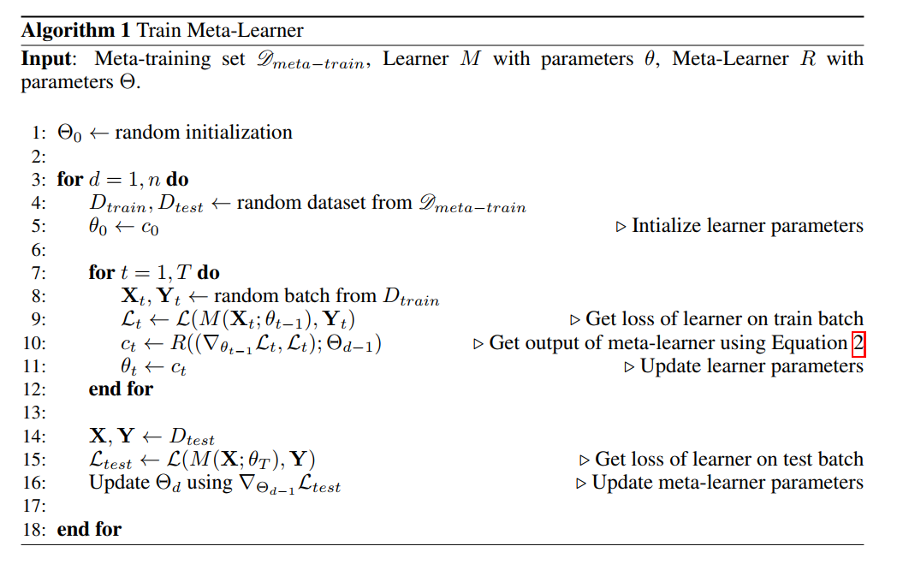
OPTIMIZATION AS A MODEL FOR FEW-SHOT LEARNING
论文算法：元学习器（LSTM）参数更新使用了梯度下降
Notes:
对meta-learner的参数更新使用了梯度下降算法

Slide 23
Model-Agnostic Meta-Learning for Fast Adaptation of Deep Networks
MAML元学习的目标是在各种学习任务上训练一个模型，因此我们就可以只使用少量的梯度迭代步来解决新的学习任务。（模型无关的元学习）
元学习器希望寻求一个初始化，它不仅能适应多个问题，同时适应的过程还能做到快速（少量梯度迭代步）和高效（少量样本）。

Slide 24
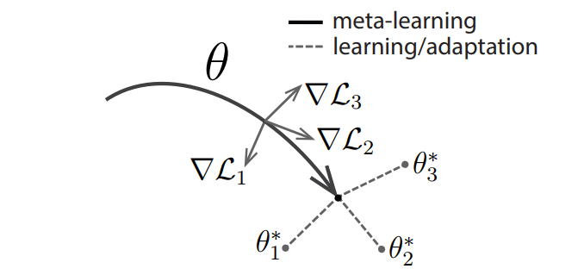
Model-Agnostic Meta-Learning for Fast Adaptation of Deep Networks
MAML在训练过程中学习一个好的参数表征，发现基于特定任务的某些敏感参数，这些参数的微小改变都会对损失函数造成很大影响。
更新过程采用梯度下降，并没有使用什么新的技术或网络结构。
Notes:
它学的不是模型参数的更新函数或是规则，它不局限于参数的规模和模型架构（比如用RNN或siamese）。它本质上也是学习一个好的特征使得可以适合很多任务（包括分类、回归、增强学习），并通过fine-tune来获得好的效果。

Slide 25
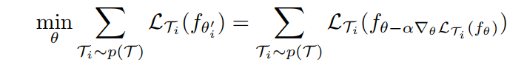
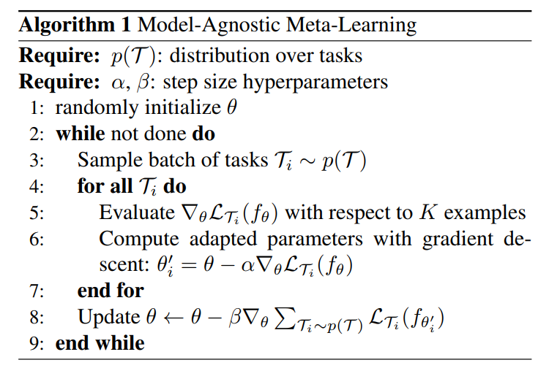
Model-Agnostic Meta-Learning for Fast Adaptation of Deep Networks
MAML算法目标函数：
计算二阶梯度会消耗大量的计算资源，但通过实验证明只使用一阶梯度不会对算法准确度造成很大的损失。
Notes:
整个训练的流程如下伪代码，有内外两个循环，外循环是训练meta learner的参数θ，即一个全局的模型，内循环对每个采样任务分别做梯度下降，进而在全局模型上做梯度下降（a gradient through a gradient）。
计算二阶梯度会消耗大量的计算资源，但通过实验证明只使用一阶梯度不会对算法准确度造成很大的损失。

Slide 26
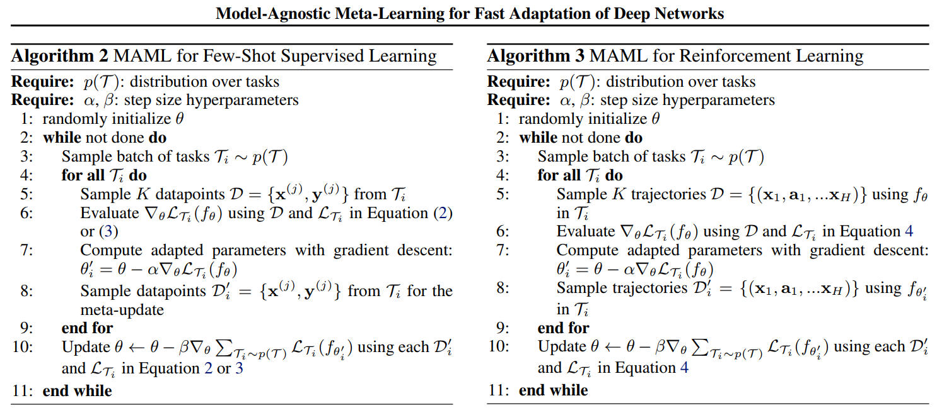
Model-Agnostic Meta-Learning for Fast Adaptation of Deep Networks
MAML具体应用
Notes:
MAML在监督学习和强化学习领域的应用，在监督学习中，分类用交叉熵损失函数，回归用mse损失函数进行计算。通过损失函数的不同，适用于不同的领域。
将MAML训练出来的模型用于新任务时，通过一步或少量的梯度迭代算法，发现并不会产生过拟合现象。

Slide 27
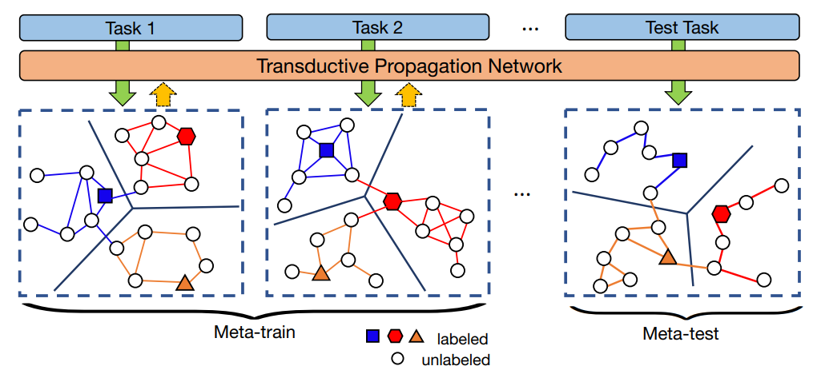
LEARNING TO PROPAGATE LABELS
《LEARNING TO PROPAGATE LABELS: TRANSDUCTIVE PROPAGATION NETWORK FOR FEW-SHOT LEARNING 》
该论文提出使用 transductive inference的思想在episode中对训练集和测试集进行标签传播，应对数据量少的情况，对无标注数据进行标签预测。（元学习方法+transductive inference）

Slide 28
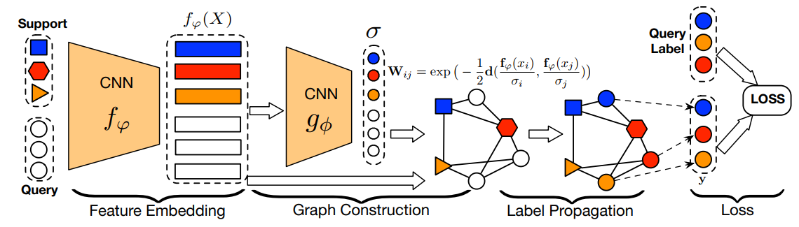
LEARNING TO PROPAGATE LABELS
《LEARNING TO PROPAGATE LABELS: TRANSDUCTIVE PROPAGATION NETWORK FOR FEW-SHOT LEARNING 》
特征嵌入
图构建
标签传播
损失计算
Notes:
文章提出使用 transductive inference的思想在episode中对训练集和测试集进行标签传播，应对数据量少的情况，对无标注数据进行标签预测。

Slide 29
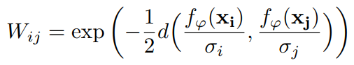
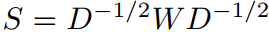
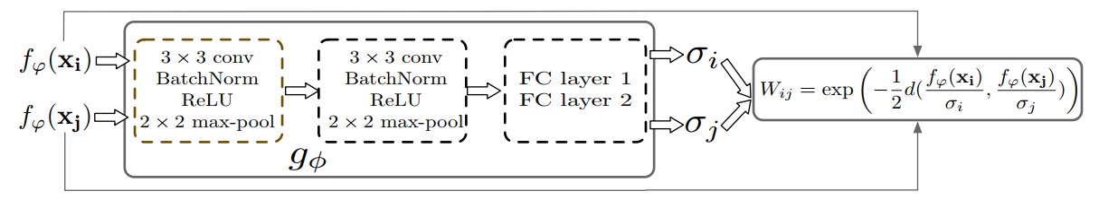
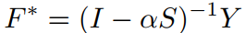
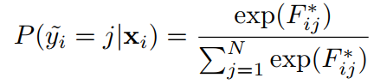
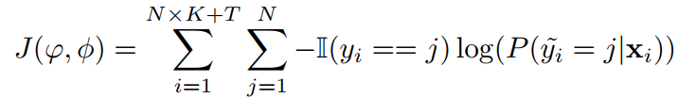
LEARNING TO PROPAGATE LABELS
特征嵌入：四个卷积层对输入图像提取特征
图构建：
标签传播：
损失计算：
Notes:
1.特征嵌入：通过CNN网络对输入样本进行特征抽取生成embedding编码，得到support set数据和query set数据在相同特征空间的表示。
2.图构建：图是一个无向图，主要是各个样本节点之间的连接权重计算。通过下面的相似性函数计算权重值。参数δi和δj通过神经网络学习得到。
3.标签传播：得到五向图的权重之后，进行标签传播预测query set数据的标签， 最后预测标签F*收敛于确定值，S为节点之间的相似性权重，Y为初始标签（初始化），I是单位矩阵。
4.损失计算：通过计算交叉熵损失函数，反向传播更新网络参数。

Slide 30
LEARNING TO PROPAGATE LABELS
该论文将元学习思想和转导学习结合在一起，提出了解决小样本学习的一种新思路，其中似乎蕴含着度量学习的部分思想。
该论文后续方向可以考虑度量学习，即空间模型的建模是否可以考虑一些新的度量方式，而并非仅仅只是采用样本之间的欧几里得距离。
Notes:
该论文的思想是将原始训练样本直接嵌入后得到其特征，然后通过对特征之间的联系建立图结构，该图结构用于后面的标签传播，通过图结构获得不同样本之间的联系权重，依据该联系权重进行标签传播。

Slide 31
总结

Slide 32
总结
小样本学习和元学习之间关系密切，通常解决小样本学习方法主要分为：微调，度量学习，元学习方法。
元学习方法和微调学习实际上可以结合的，往往是在元学习之后，在新的任务上进行微调。
很多方法思想都是相近的，只是稍微有所修改，就形成了一种新的小样本学习方法。（元学习+转导思想）

Slide 33
想法

Slide 34
想法
将元学习和微调结合，实现模型自适应。具体实现考虑LSTM机制或者MAML。
LSTM优化角度：将meta-learner部署在BWDSP上，使其可以根据base-learner的返回信息产生新的base-learning参数。
MAML角度：将原来习得的模型重新在BWDSP上进行MAML学习，得到一个好的参数表征，快速适应新任务。
元学习+转导思想角度：通过对训练数据进行训练，得到一个好的空间表征模型，直接对测试样本进行预测。
Notes:
元学习加上转导思想

Slide 35
The End, Thanks!

